Slide 1
PHÒNG GIÁO DỤC VÀ ĐÀO TẠO QUẬN LONG BIÊN TRƯỜNG MẦM NON GIANG BIÊN
LĨNH VỰC PHÁT TRIỂN NHẬN THỨC
Hoạt động : Nhận biết phân biệt
Đề tài : Nhận biết vị trí trên của bản thân
Lứa tuổi : 24 – 36 tháng
Người dạy : Nguyễn Thị Nhàn

Slide 2
1.Ổn định tổ chức

Slide 3
Cho trẻ hát và vận động theo nhạc bài hát “Em tập lái ô tô”

Slide 4
2. Phương pháp – Hình thức tổ chức

Slide 5
a. Hoạt động 1: Nhận biết vị trí trên của bản thân

Slide 6
Bé hãy nhìn xem quạt trần và bóng đèn nằm ở đâu ?

Slide 7
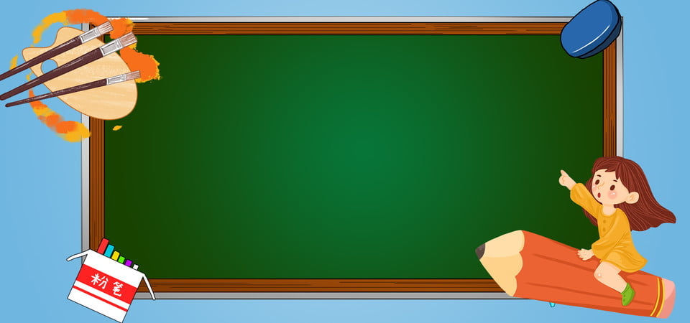
Để nhìn thấy chúng thì các con phải làm như thế nào?

Slide 8
Ngoài bóng đèn và quạt trần ra các con còn thấy gì phía trên nữa?

Slide 9
CÔ CHỐT Các con ạ! Những đồ vật chúng ta nhìn thấy được ở phía trên dầu chúng ta được gọi là phía trên. Nếu chúng ta muốn nhìn thấy thì phải ngẩng đầu lên mới có thể thấy được.

Slide 10
b. Hoạt động 2: TRÒ CHƠI “Những quả bóng vui nhộn”

Slide 11
CÁCH CHƠI
Cô và trẻ cùng tập với bóng trên nền nhạc. Sau khi hết nhạc trẻ phải giơ bóng lên phía trên theo yêu cầu của cô.

Slide 12
3. Kết thúc

